Slide 1

Bókfærsla
ÚTRE4SD04

Slide 2
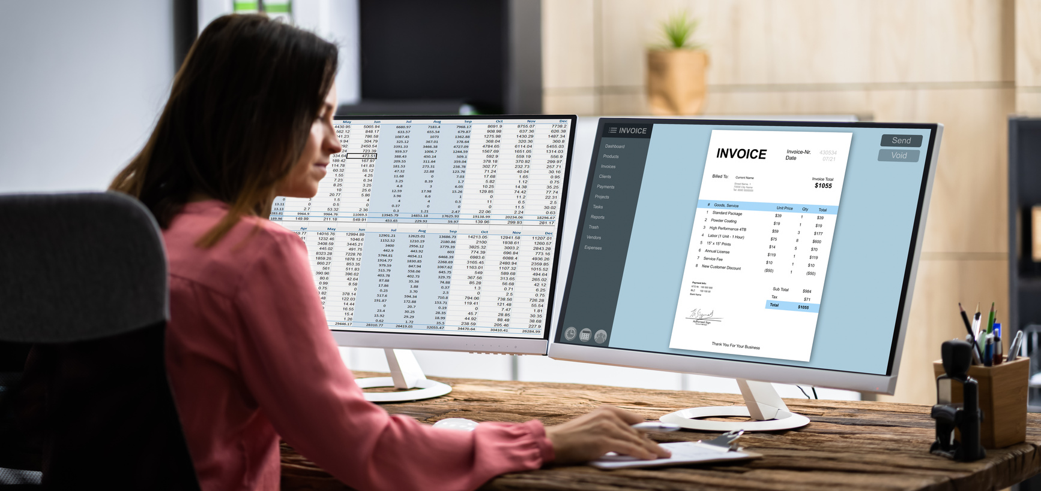
Hvað er bókfærsla?
Skipulag á öllum viðskiptum fyrirtækis við umhverfi sitt.
Skráning á tilfærslum á fjármunum og fjármagns innan fyrirtækis.
Auðveldar stjórnendum að greina hvað á sér stað og hafa yfirlit yfir reksturinn.
Skylda á Íslandi eins og í fleiri löndum.
Nákvæmnisvinna, bæði fyrir bókara í fyrirtækjum og nemendur sem eru að læra.

Slide 3

Mismargir reikningar í bókhaldi, eftir stærð fyrirtækis
Allir reikningar eru tvíhliða hafa debet hlið og kredit hlið.
Reikningarnir heita mismunandi nöfnum s.s. Banakreikningur, Vörukaup o.s.frv.
Þurfið ekki að læra nöfnin á öllum reikningum, því þeir eru mismunandi eftir bókhaldi hvers fyrirtækis.
Það eru fjórir flokkar reikninga eftir innihaldi þeirra:
Gjöld
Tekjur
Eignir
Skuldir
Reikningar í bókhaldi

Slide 4


Mikilvægasta regla bókhalds
Hver upphæð er færð tvisvar, í debet hlið annars reiknings og kredit hlið hins.
Færum alltaf jafn háa upphæð í debet og kredit í einni færslu, á a.m.k. tvo mismunandi reikninga.

Slide 5

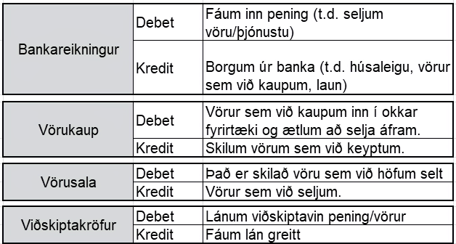
Fáum pening
Borgum pening
Kaupum vörur til að selja
Skilum vörum
Skilað vörum sem við seldum
Seljum vörur
Lánum viðskiptavini
Fáum greidda skuld

Slide 6

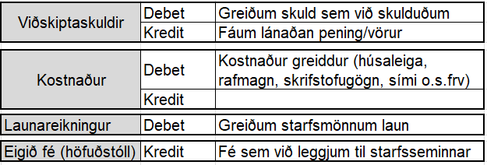
Greiðum skuld
Fáum lánaðan
pening/vörur
Greiðum laun
Peningur sem við leggjum inn
Greiðum kostnað

Slide 7
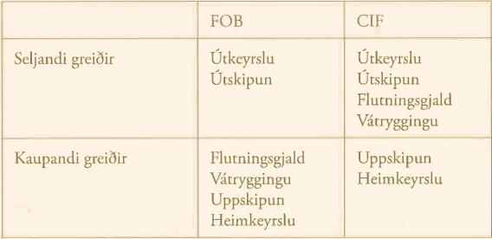
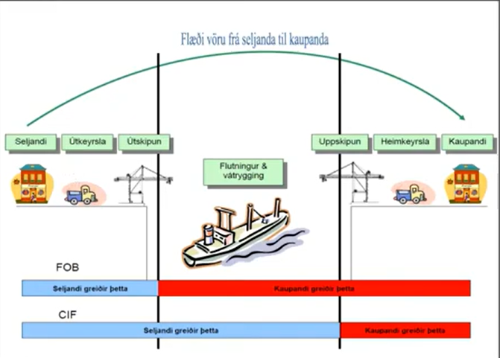
FOB og CIF
FOB – Free on board
CIF – Cost, insurance, freight
Þessi flutningskostnaður fer á kostnaðarreikning
þegar við erum að selja vörur.
Þegar við kaupum vörur fer þessi kostnaður á
vörukaupareikning.

